Slide 1
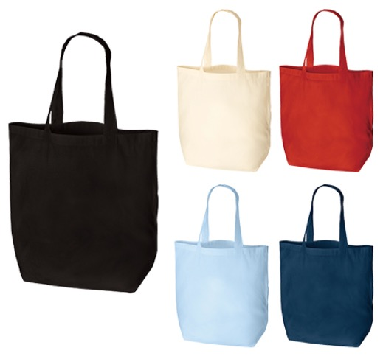
【提案書】
コットンバッグ(M)
特徴
様々なイベントやキャンペーンのノベルティグッズ、ショップのオリジナルアイテム、ショッパー等、あらゆるシーンで利用されるシンプルなコットンバッグ。こちらは定番のMサイズです。
納期
納期スペース
仕様
素 材：コットン
サイズ：本体/約360×370×110mm、持ち手/約25×470mm
容 量：約10L
備 考：レッド・ネイビー・ナチュラル・ブラック・ライトブルー
お見積
お見積りスペース

